Slide 1









Matematik Tahun 6 Wang

Slide 2
Objektif Pembelajaran
Mengenal harga kos, harga jual, untung, rugi, diskaun, rebat, baucer, bil, resit, invois, aset, liabiliti, faedah, dividen dan cukai perkhidmatan.
01
02
Menentukan harga kos, harga jual, untung, rugi, diskaun, rebat, faedah, dividen dan cukai perkhidmatan.

Slide 3
Objektif Pembelajaran
Mengenal insurans dan takaful.
01
02
Menerangkan tujuan dan kepentingan perlindungan insurans dan takaful.

Slide 4
Isi Kandungan
Kenali Harga Kos, Harga Jualan,
Untung dan Rugi
01
02
Kenali Diskaun, Rebat dan Baucar
Kenali Invois, Bil, Resit dan Cukai Perkhidmatan
03

Slide 5
Isi Kandungan
04
Faedah dan Dividen
05
Kenali Aset, Liabiliti, Insurans dan Takaful

Slide 6
Kenali Harga Kos, Harga Jualan, Untung dan Rugi
01

Slide 7

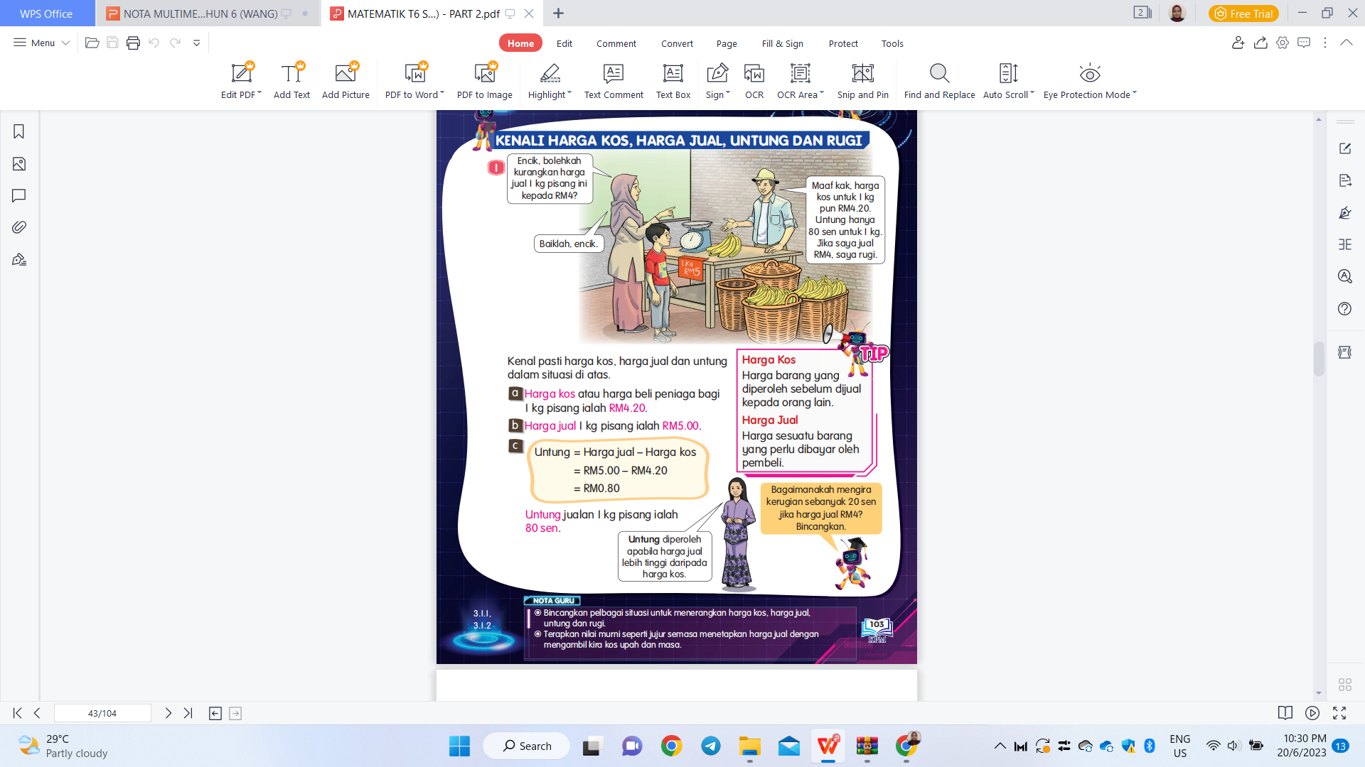
Harga Kos dan Harga Jual

Slide 8
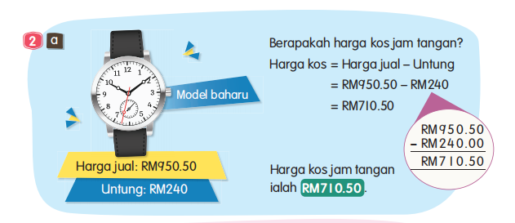
Harga Kos

Slide 9

Rugi

Slide 10
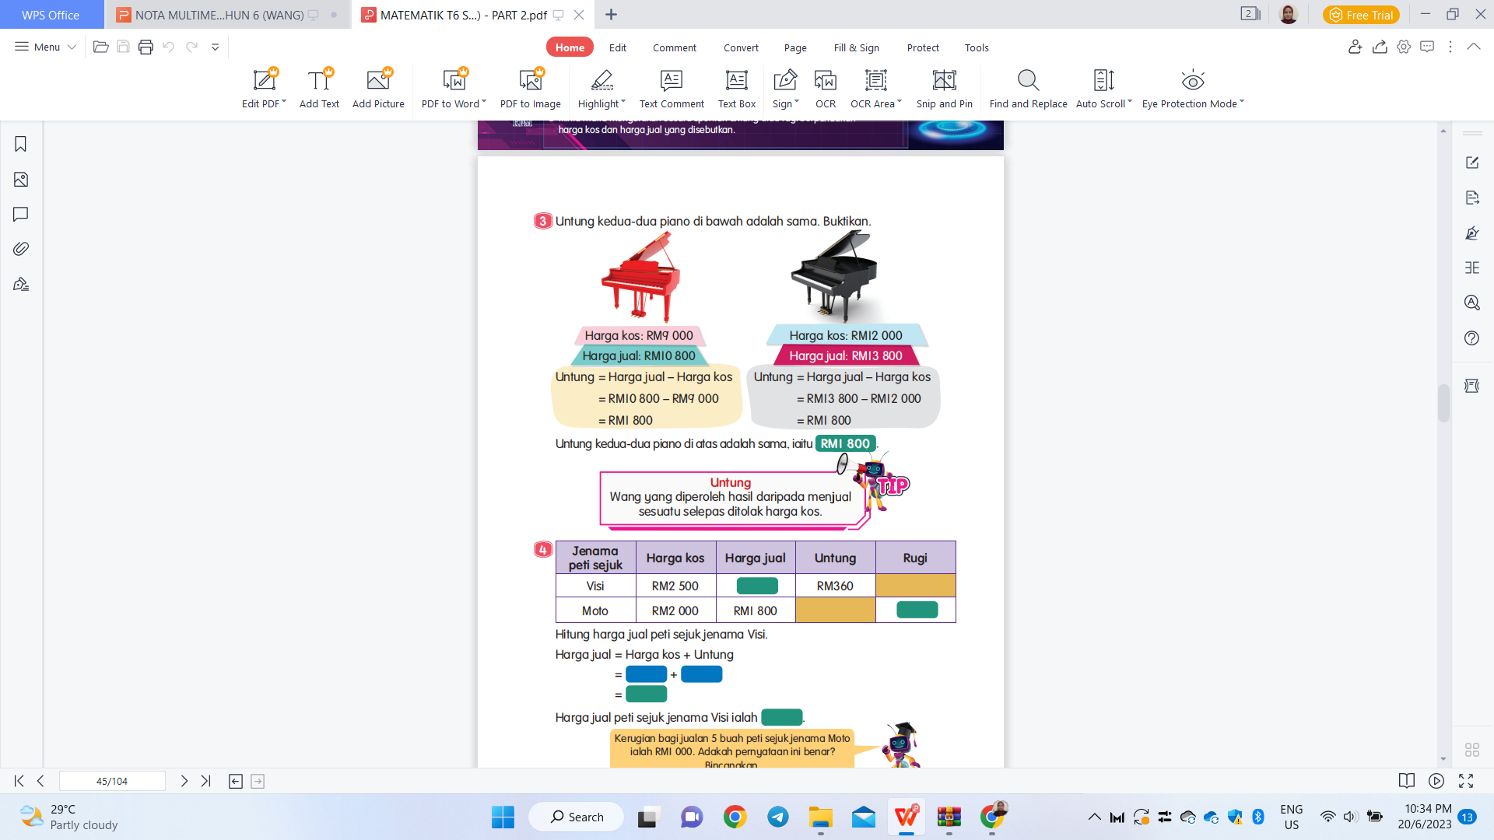
Untung

Slide 11
Kenali Diskaun, Rebat dan Baucar
02

Slide 12
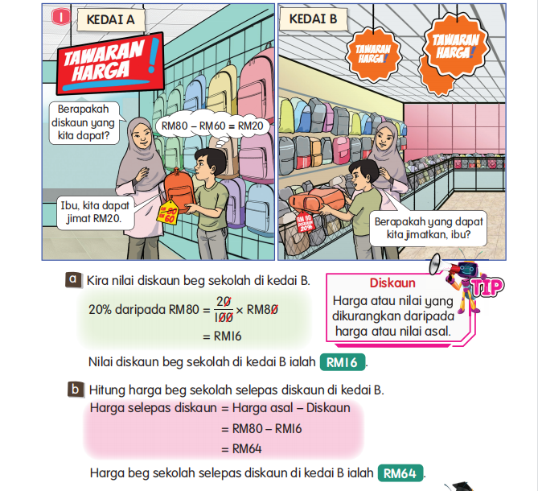
Diskaun

Slide 13
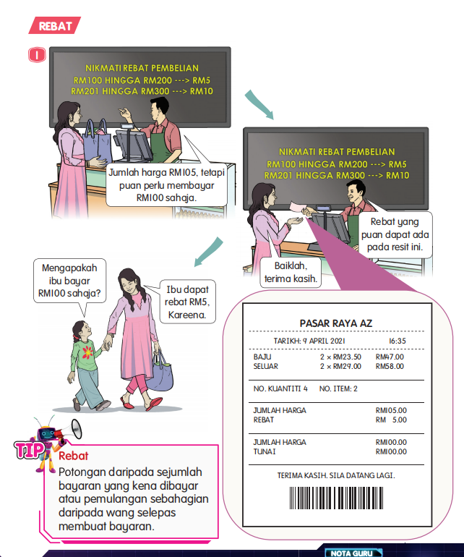
Rebat

Slide 14
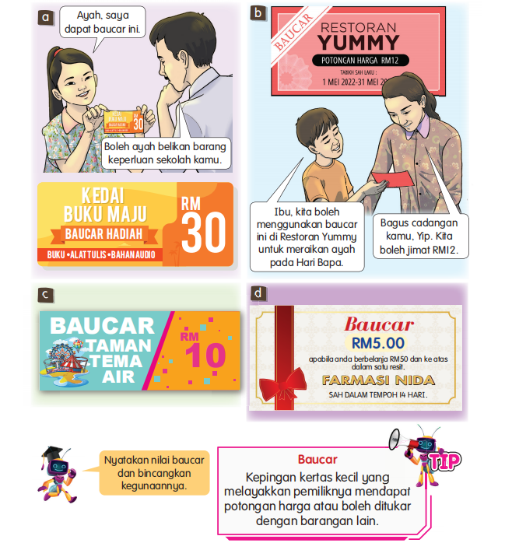
Baucar

Slide 15
Kenali Invois, Bil, Resit dan Cukai Perkhidmatan
03

Slide 16
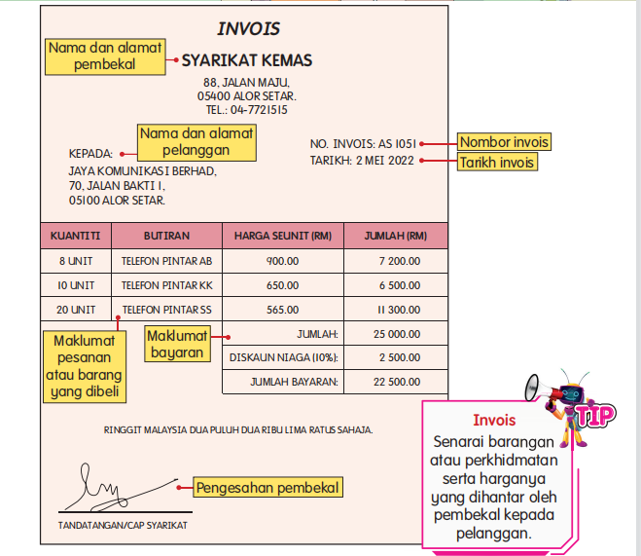
Invois

Slide 17
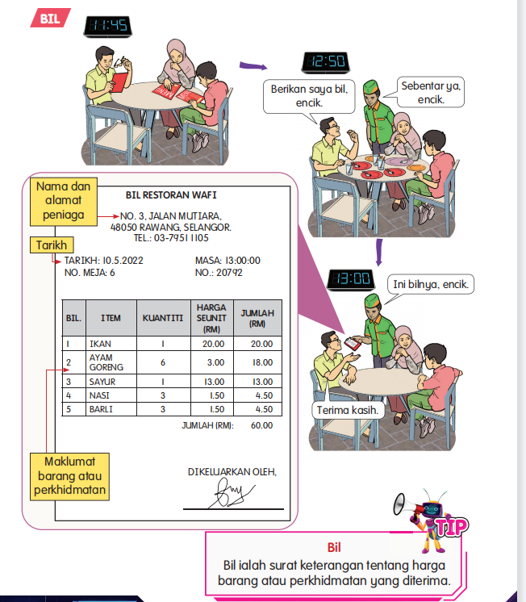
Bil

Slide 18
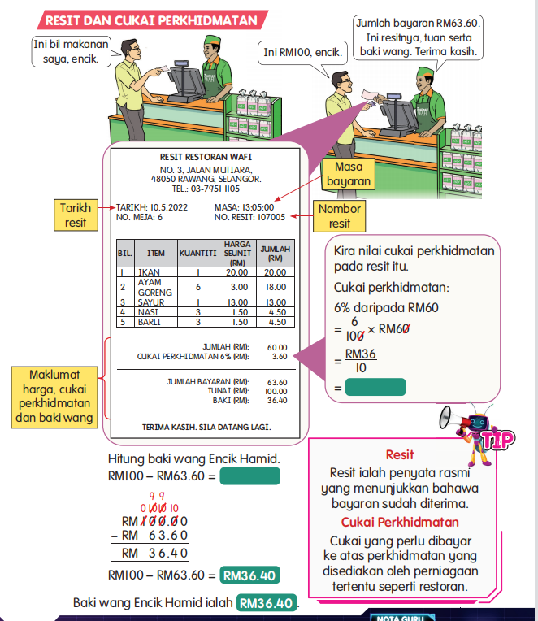
Resit dan Cukai Perkhidmatan

Slide 19
Faedah dan Dividen
04

Slide 20
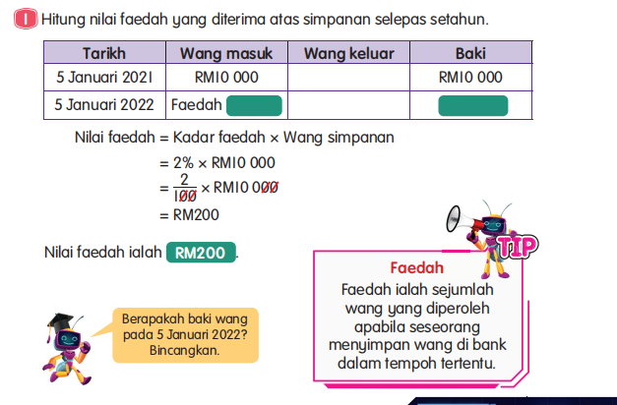
Faedah

Slide 21
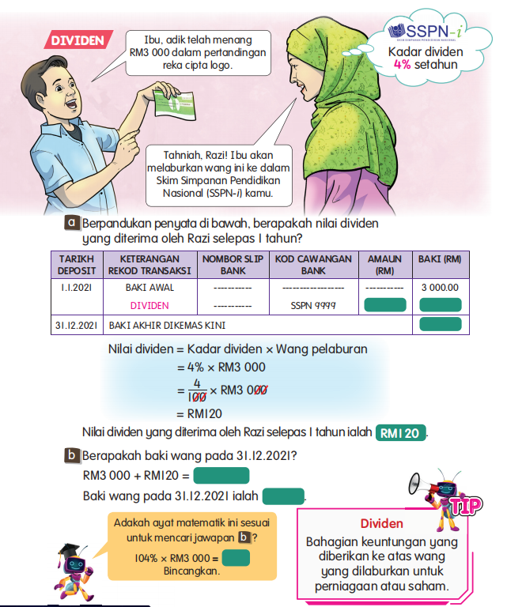
Dividen

Slide 22
Kenali Aset, Liabiliti, Insurans dan Takaful
05

Slide 23
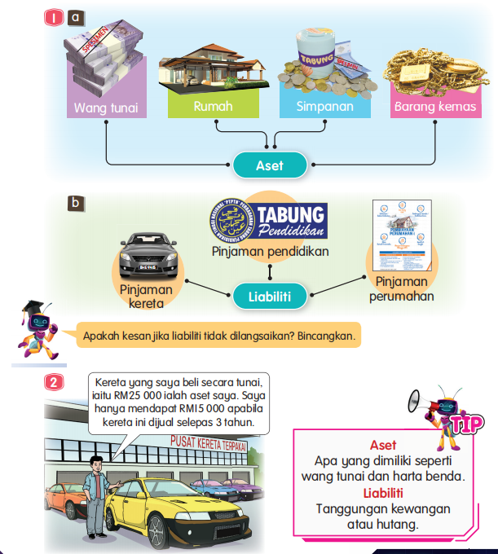
Aset dan Liabiliti

Slide 24
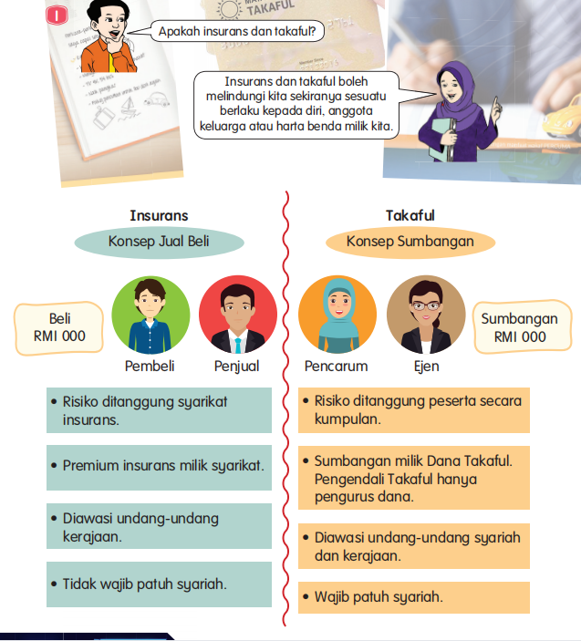
Insurans dan Takaful

